Slide 1













Badan Pengembangan Infrastruktur Wilayah
ASRI: All Sectors Recommendation Infrastructure
Geospatially Driven Framework for Holistic Infrastructure Assessment, Monitoring, and Recommendations
Oktober 2024
bpiw.pu.go.id
@pupr_bpiw

Slide 2
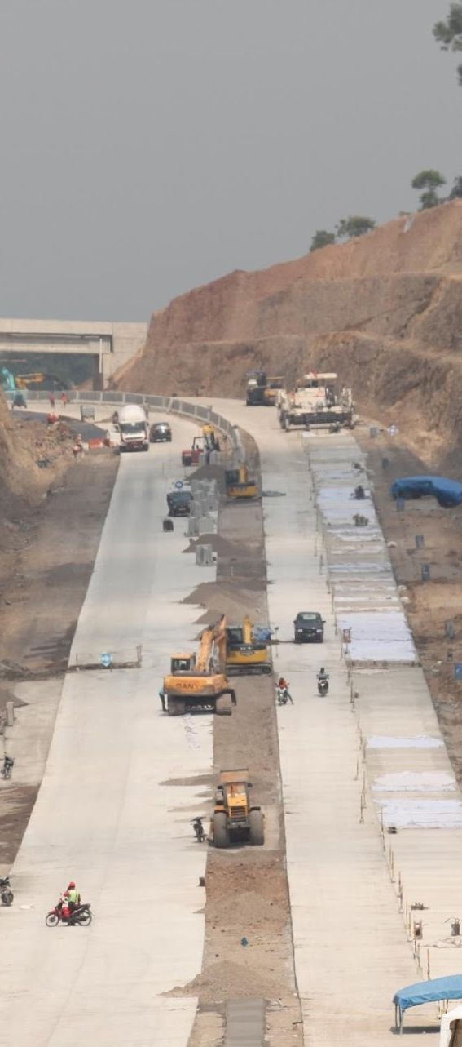
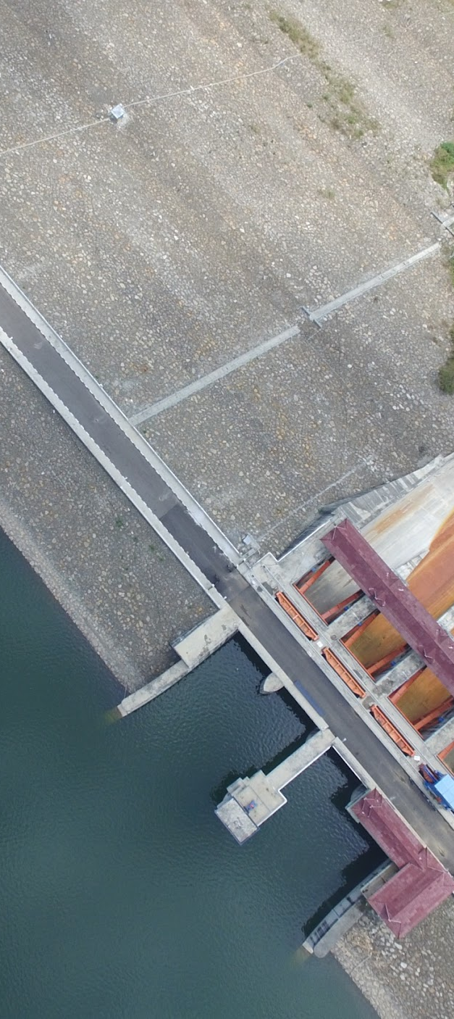
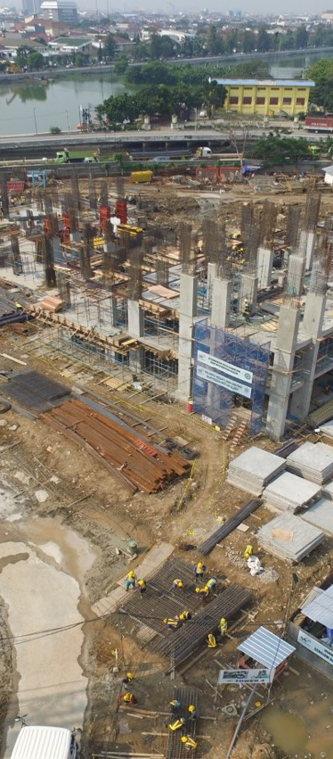
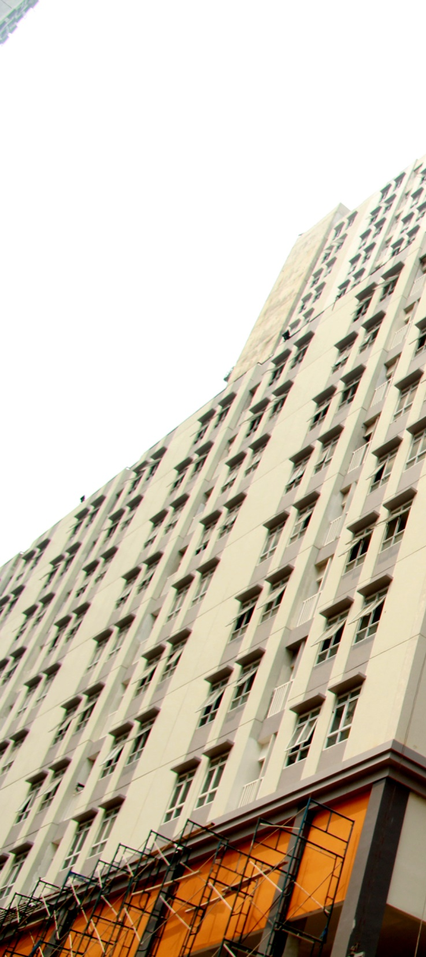


Badan Pengembangan Infrastruktur Wilayah
GIO

Slide 3
Badan Pengembangan Infrastruktur Wilayah
OVY

Slide 4
Badan Pengembangan Infrastruktur Wilayah
FOMY

Slide 5


Badan Pengembangan Infrastruktur Wilayah
TERIMA KASIH
bpiw.pu.go.id
@informasibpiw

